Slide 1
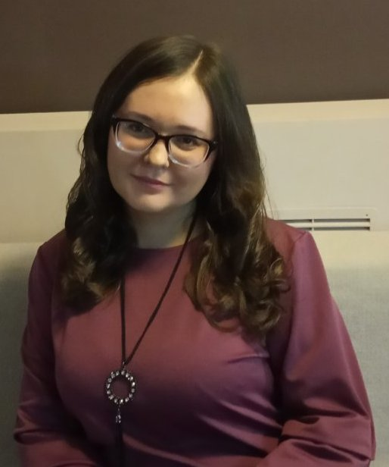
Министерство образования Республики Мордовия
Портфолио
Тарасовой Екатерины Александровны
воспитателя
МАДОУ «Детский сад №104» комбинированного вида Г.О. Саранск
Дата рождения: 01.08.1987г.
Профессиональное образование: АНОВПО ЦРФ «Российский университет кооперации»
Специальность: юрист
№ диплома: СБ 6216271
Стаж педагогической деятельности (по специальности):3 года
В данном учреждении: 3 года
Занимаемая должность: воспитатель
Общий трудовой стаж: 15 лет
Наличие квалификационной категории: -

Slide 2
Педагогический опыт воспитателя Тарасовой Екатерины Александровны представлен на сайтах:
https://ds104sar.schoolrm.ru/sveden/employees/11248/186627/

Slide 3
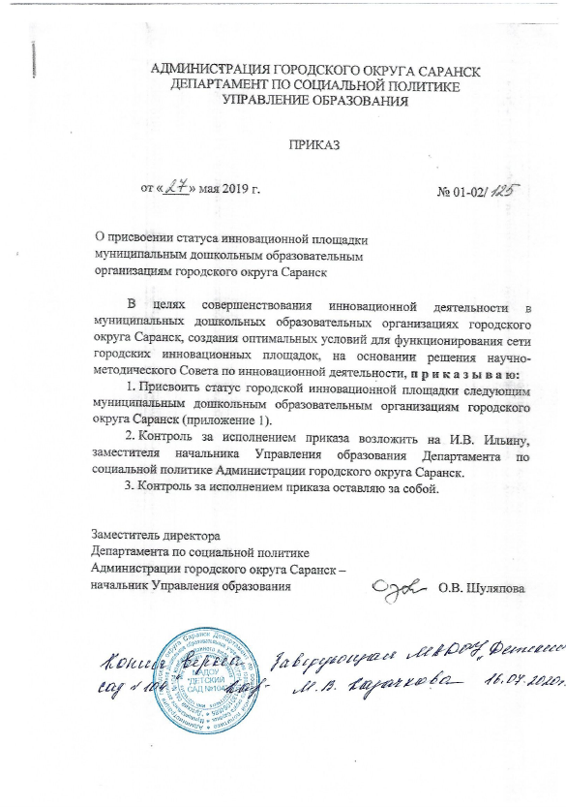
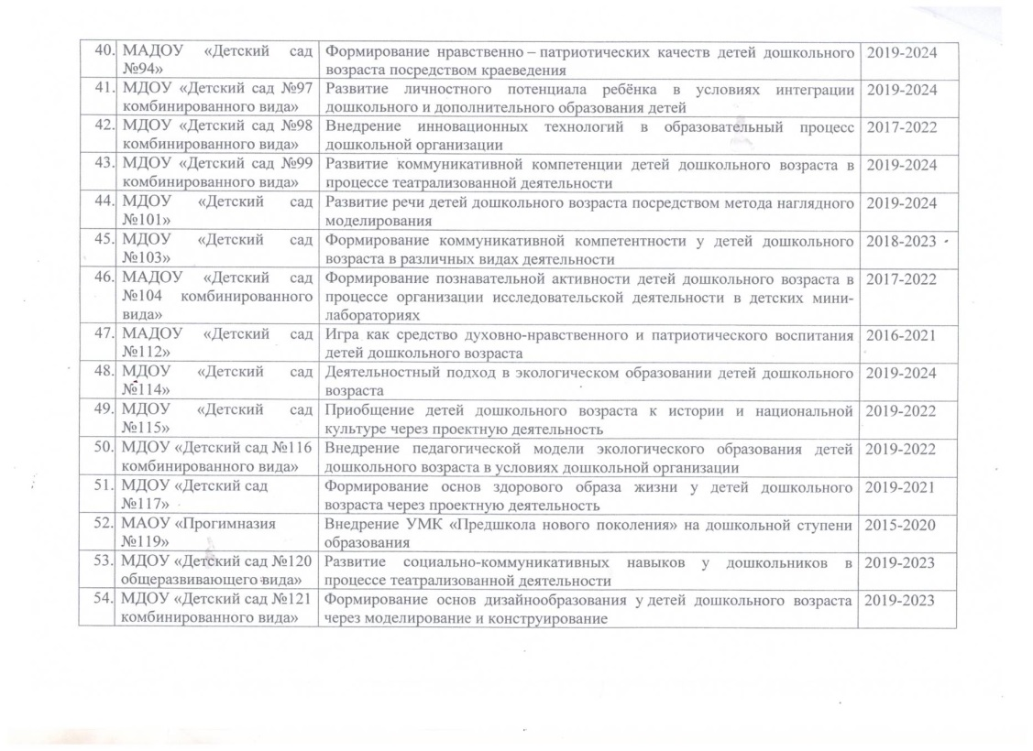
1. Участие в инновационной (экспериментальной) деятельности

Slide 4
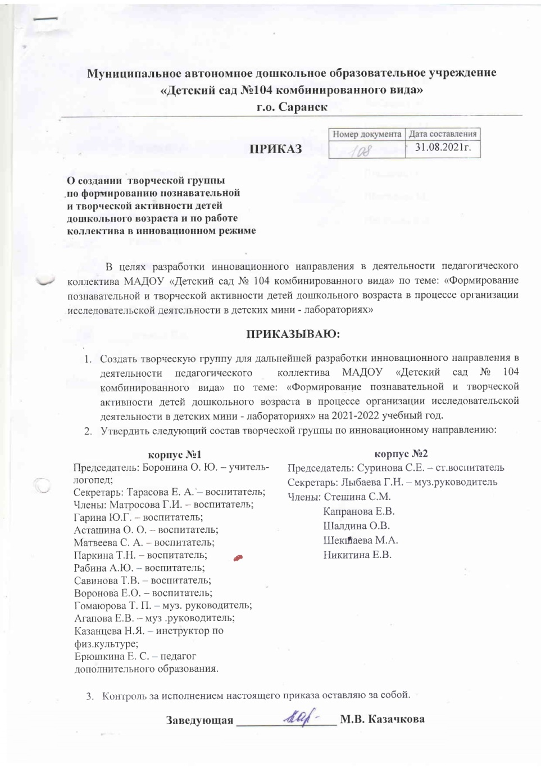
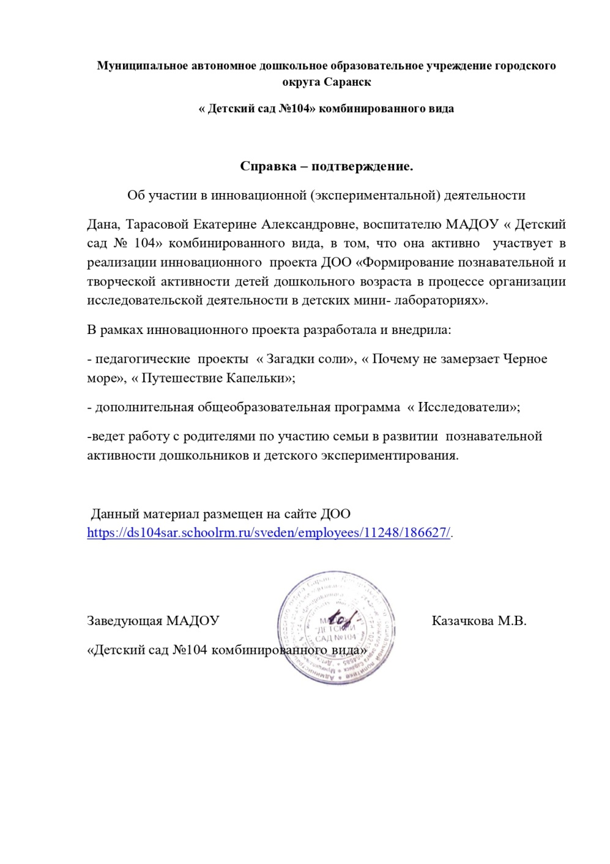

Slide 5
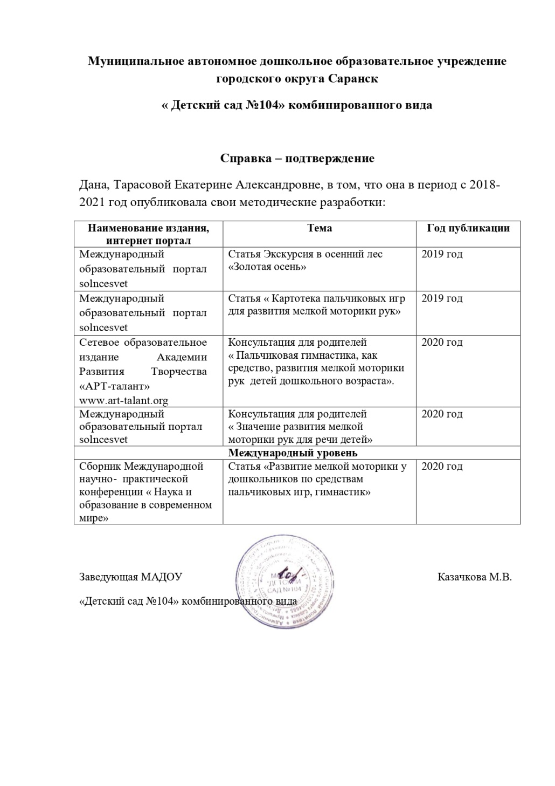
3. Наличие публикаций

Slide 6
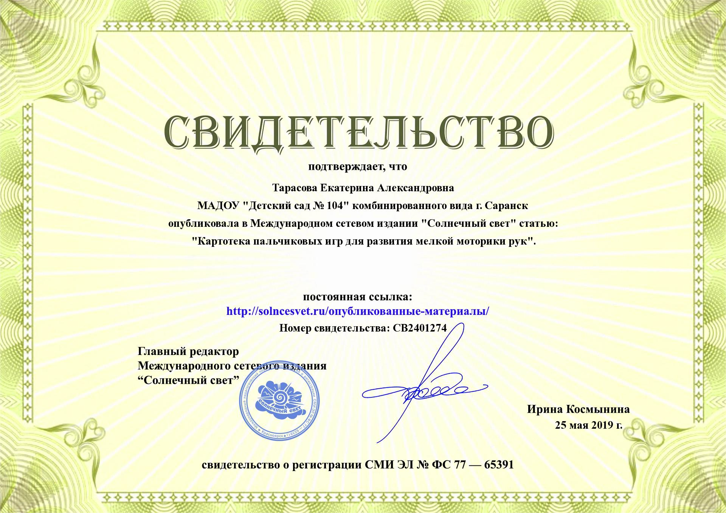

Slide 7
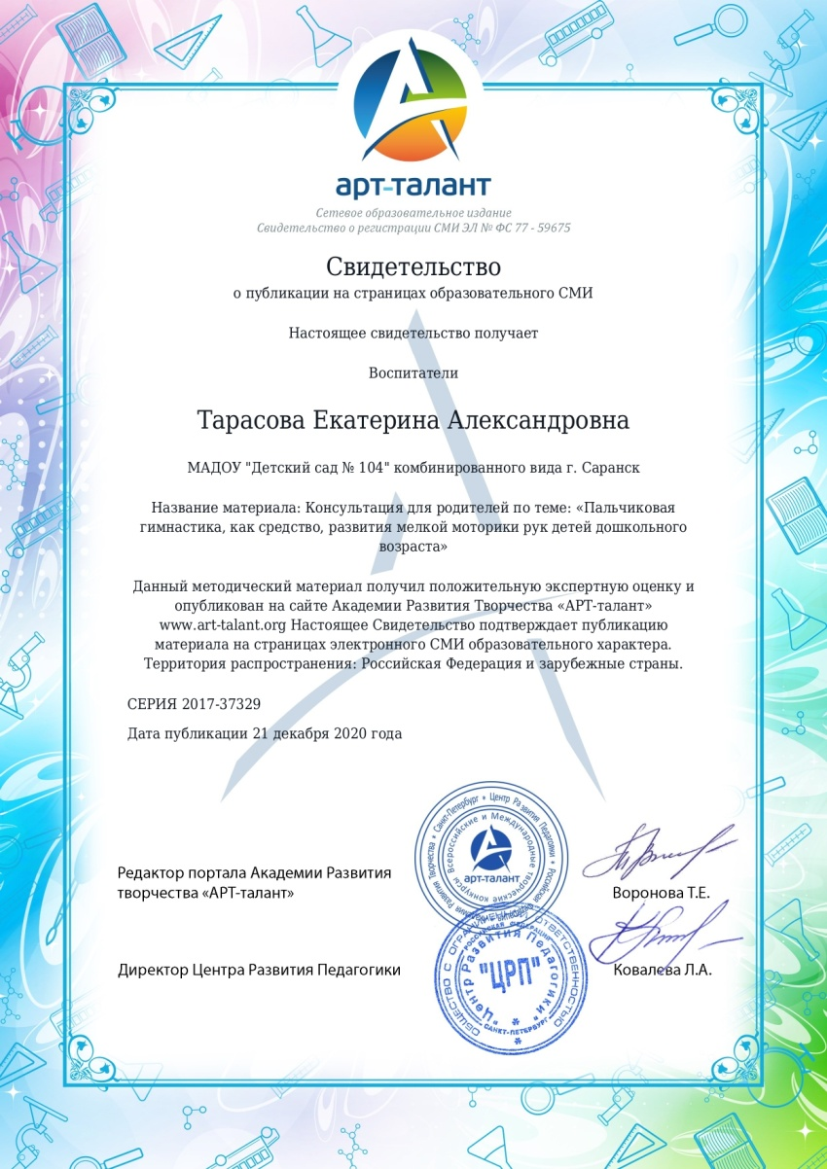

Slide 8
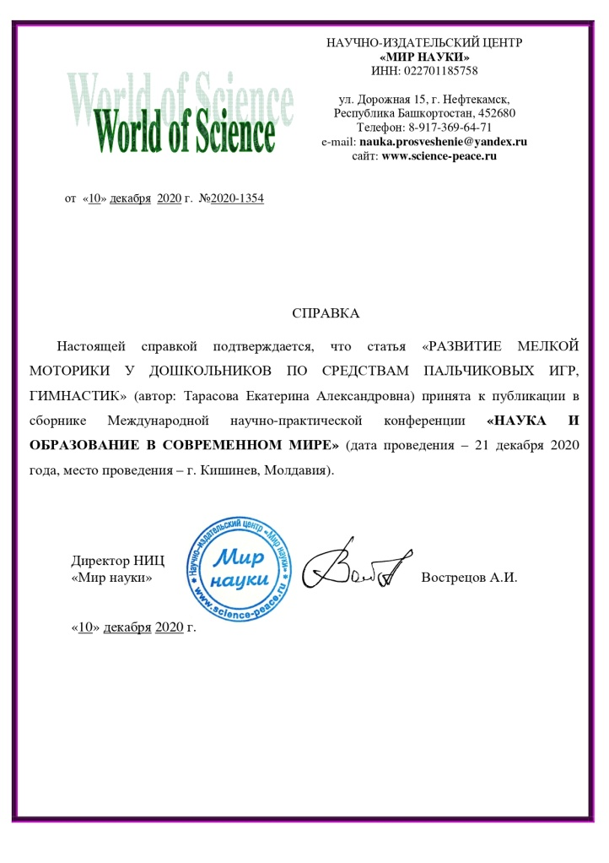
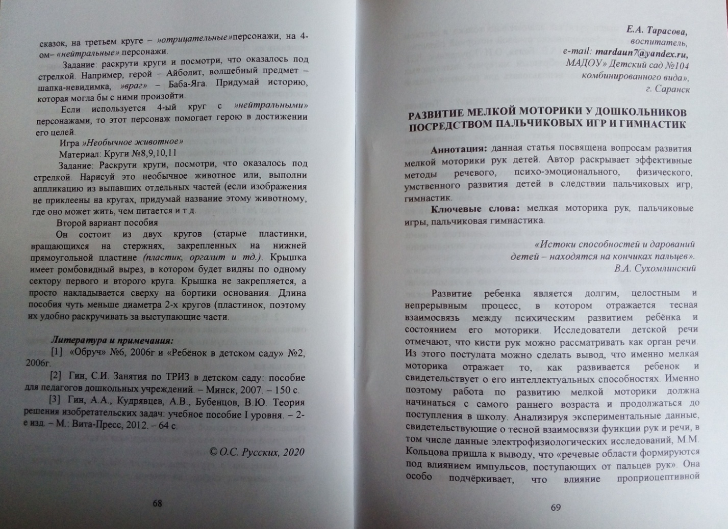
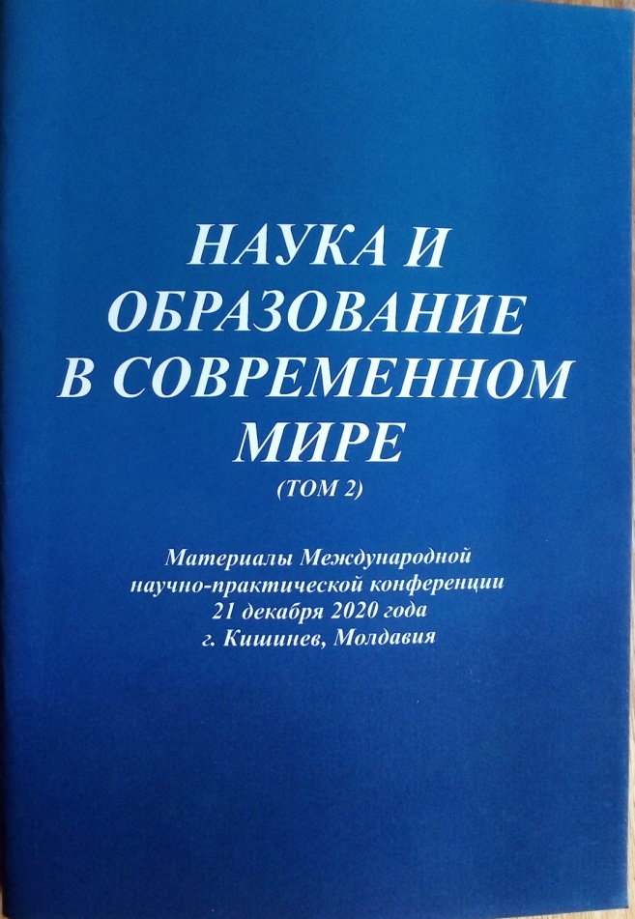

Slide 9
4. Результаты участия воспитанников в: конкурсах, выставках, турнирах, соревнованиях, акциях, фестивалях.

Slide 10
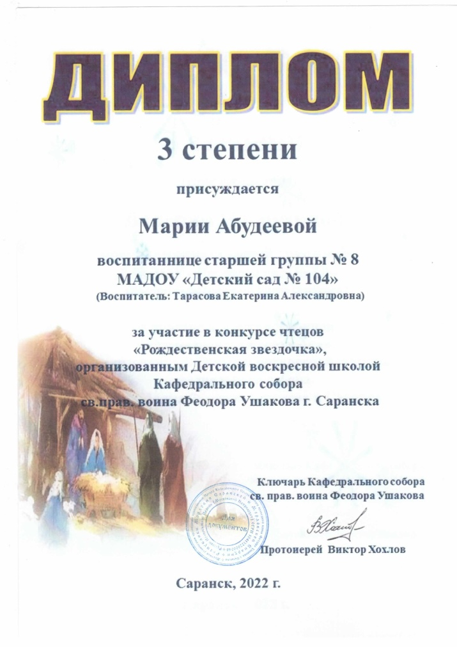

Slide 11
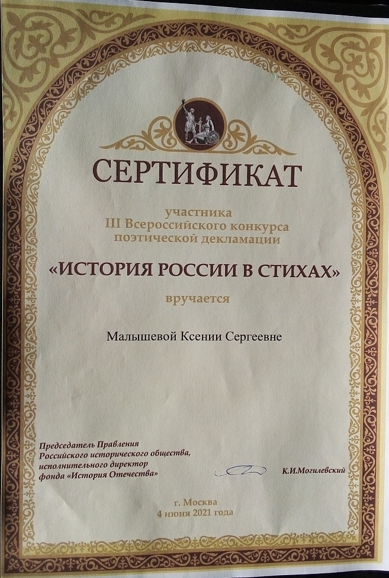

Slide 12
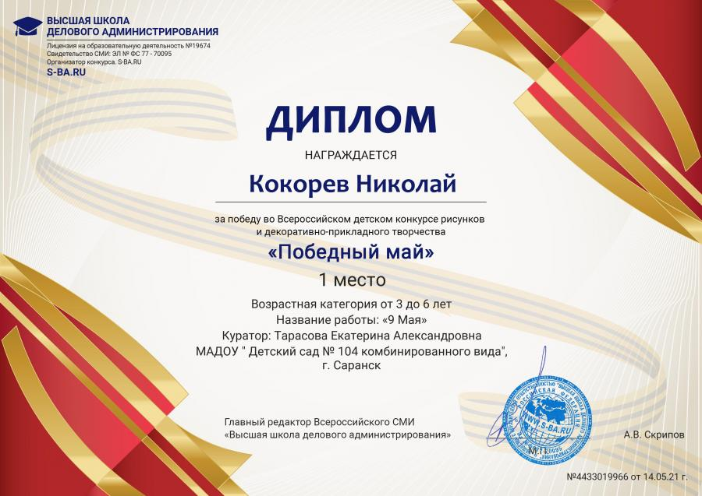

Slide 13
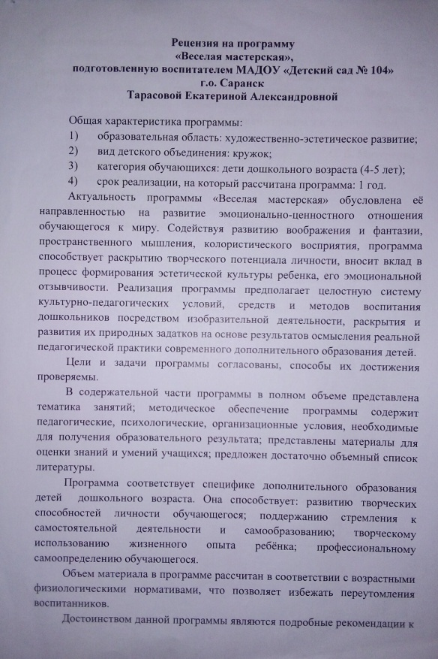
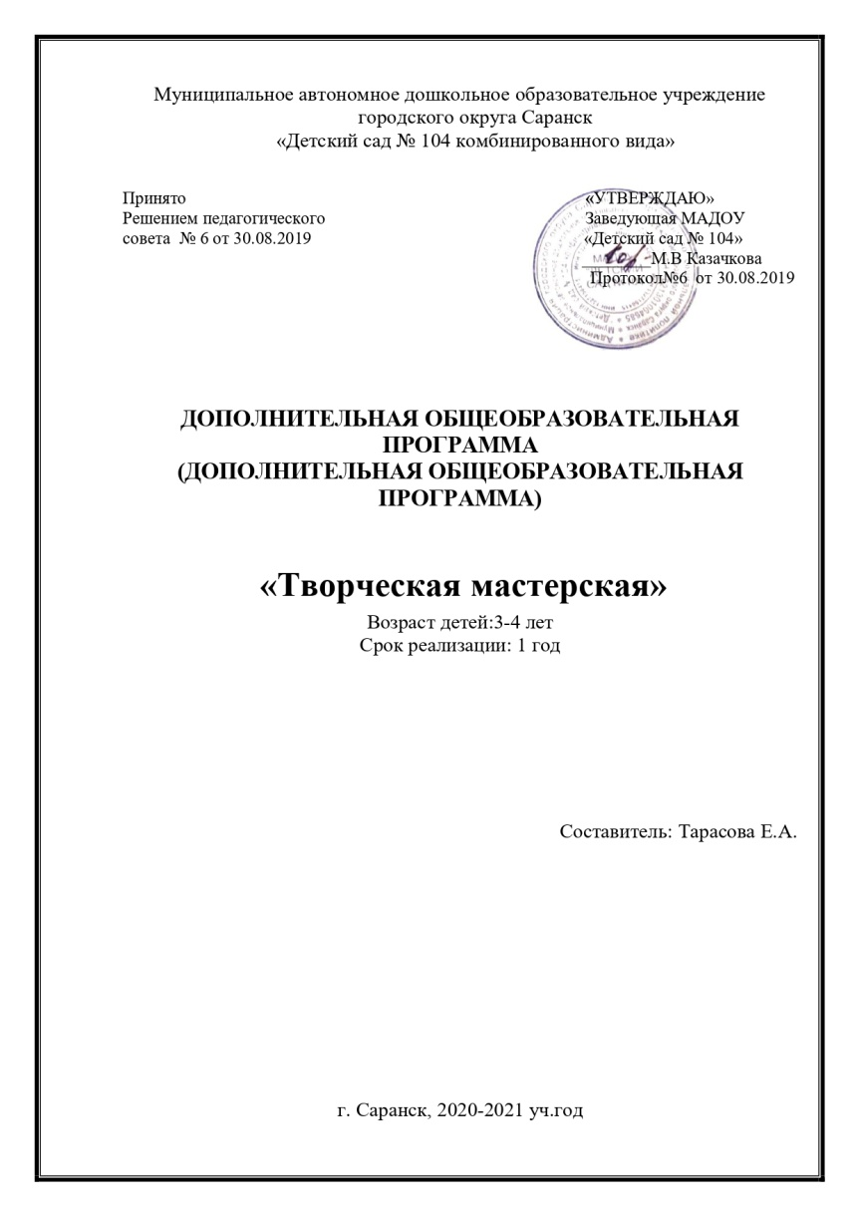
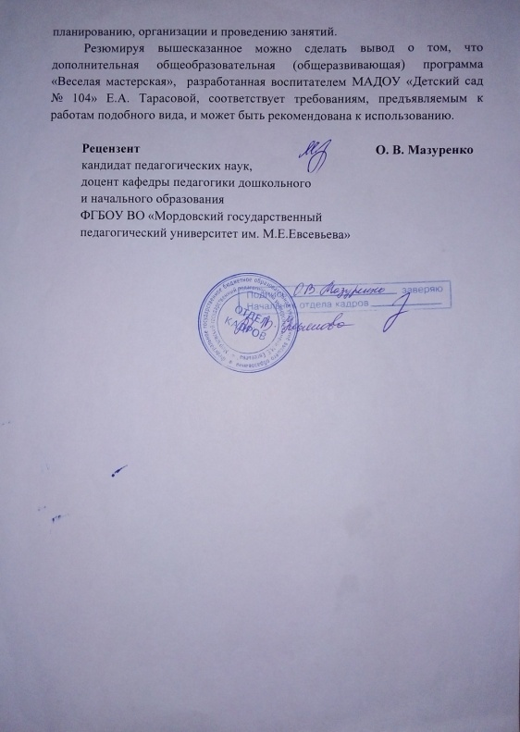
5. Наличие авторских программ и методических пособий.

Slide 14
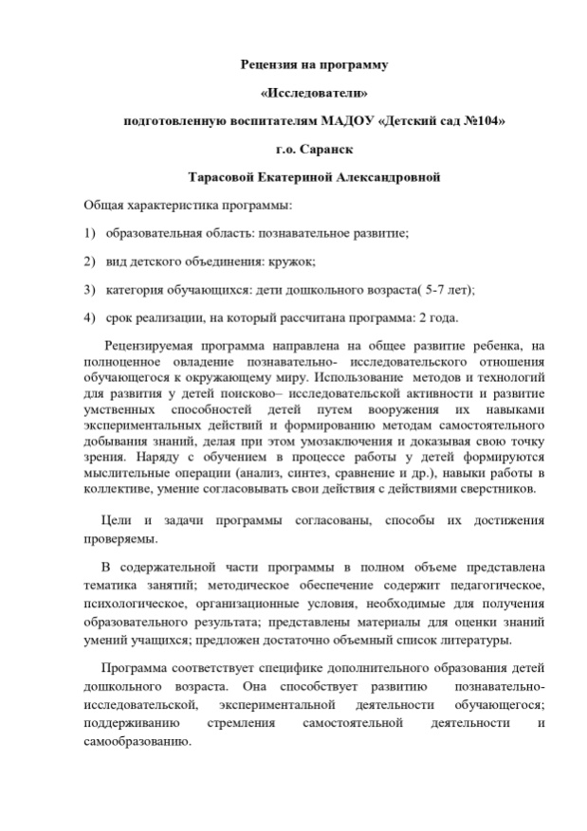
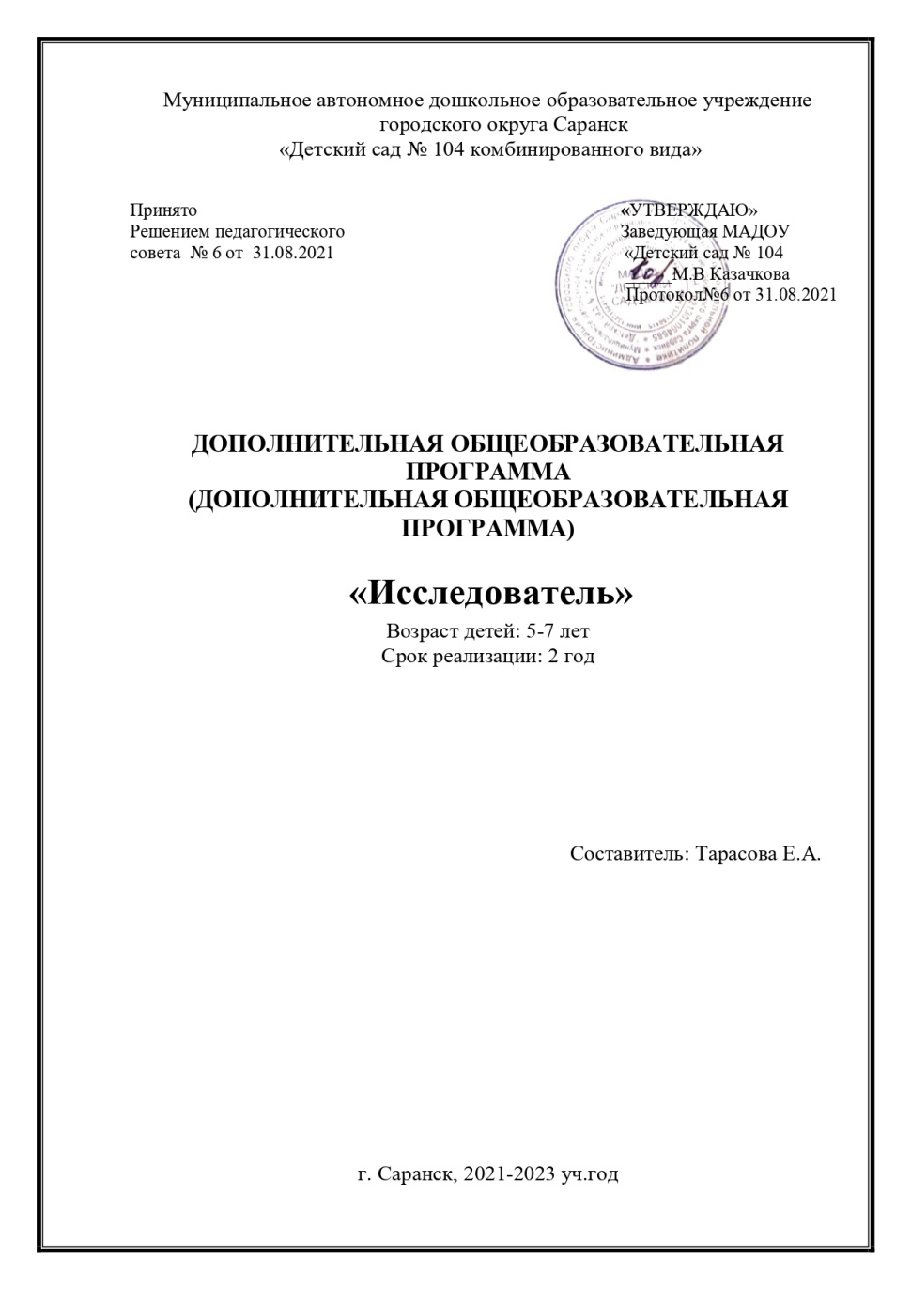
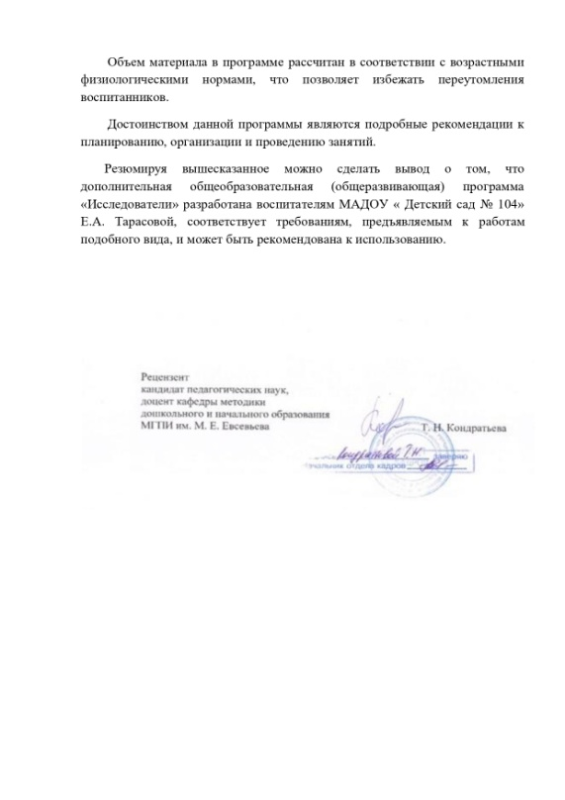

Slide 15
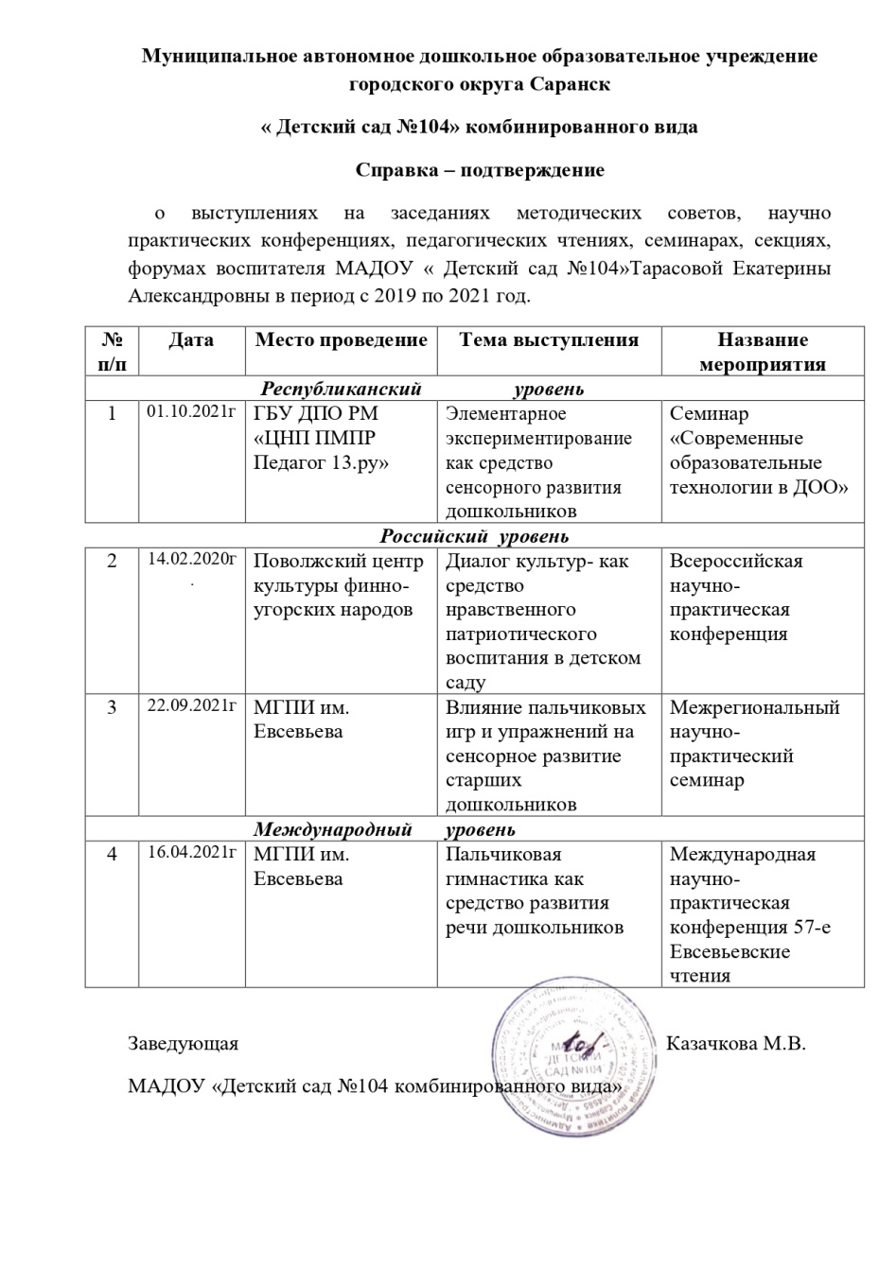
6. Выступление на заседаниях методических советов, научно-практических конференциях, педагогических чтениях, секциях, форумах, радиопередач ( очно )

Slide 16
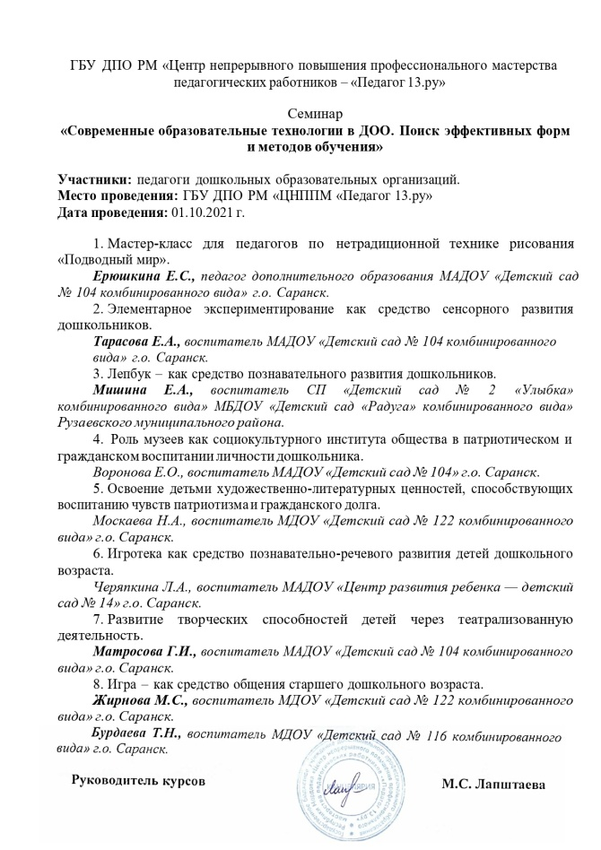

Slide 17
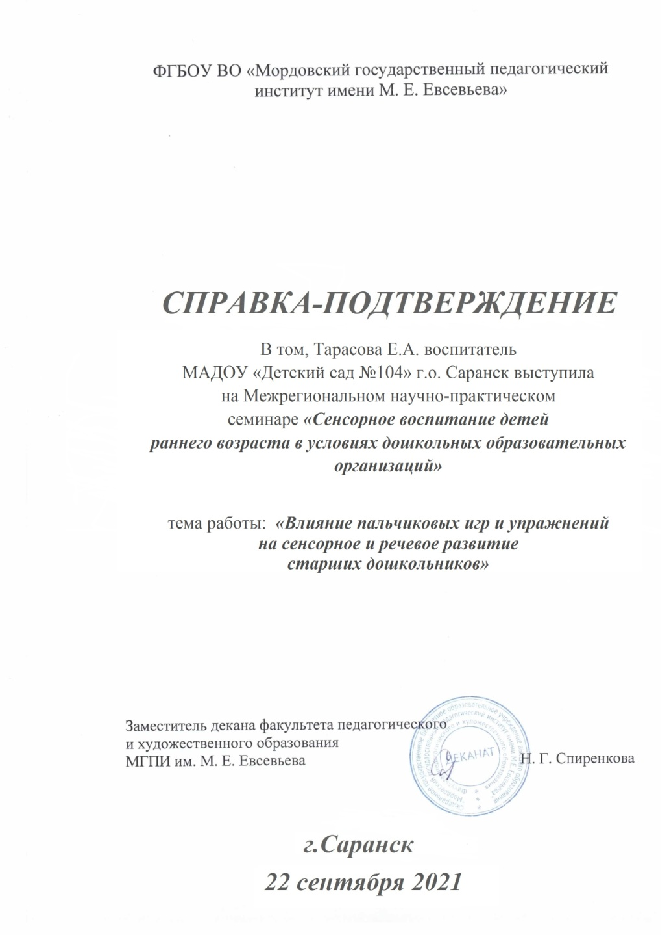
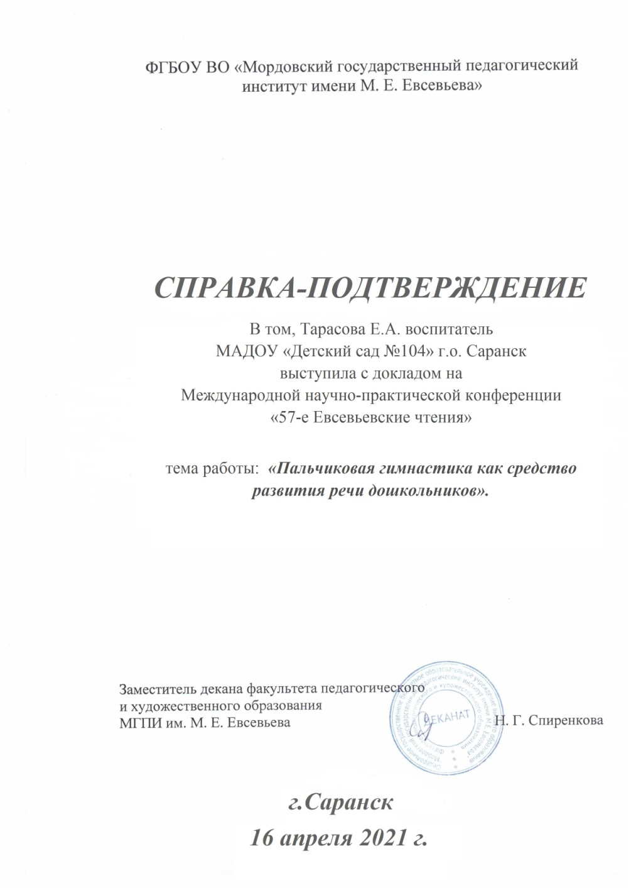

Slide 18
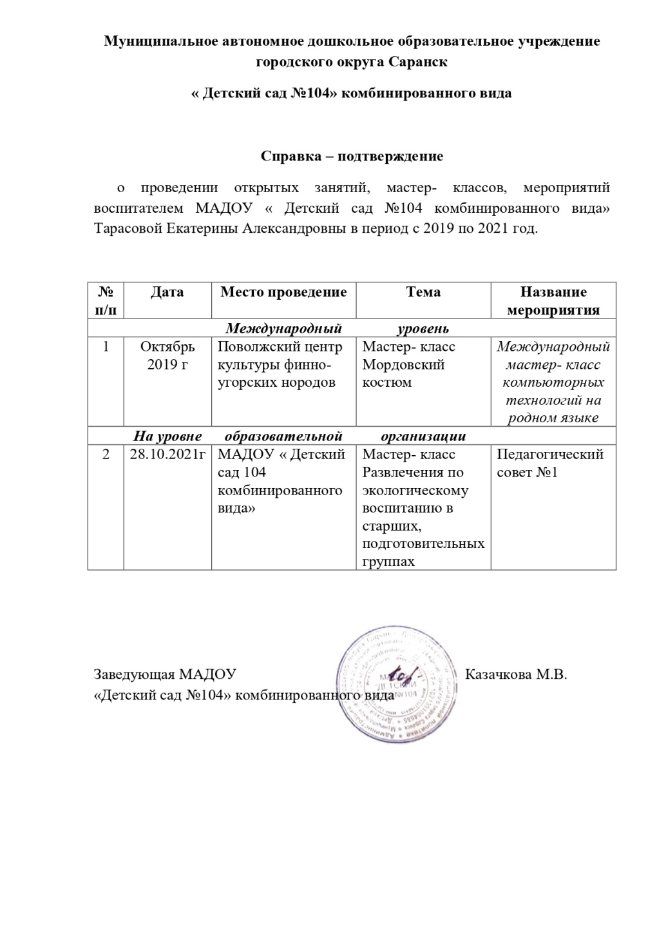
7. Проведение открытых занятий, мастер-классов, мероприятий

Slide 19
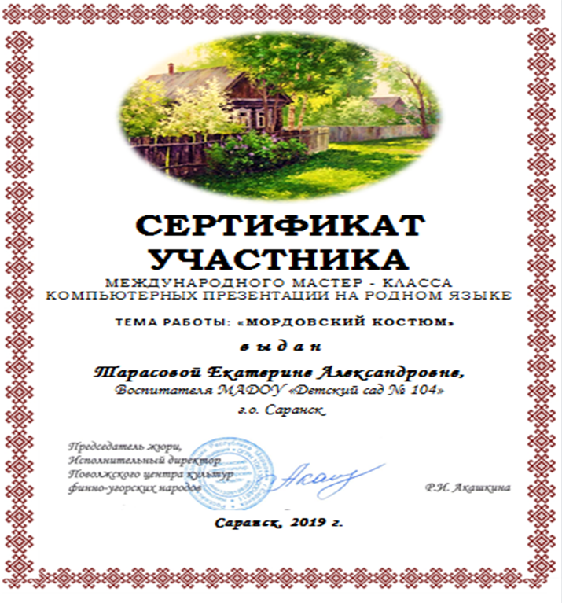
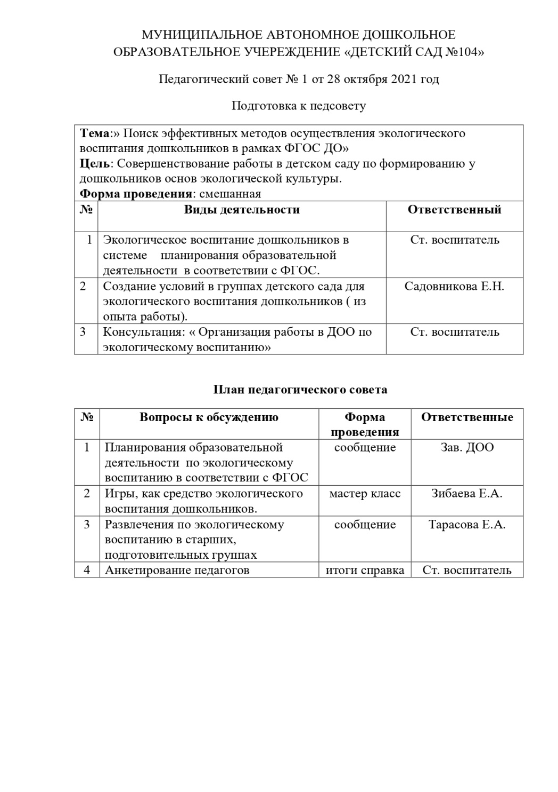

Slide 20
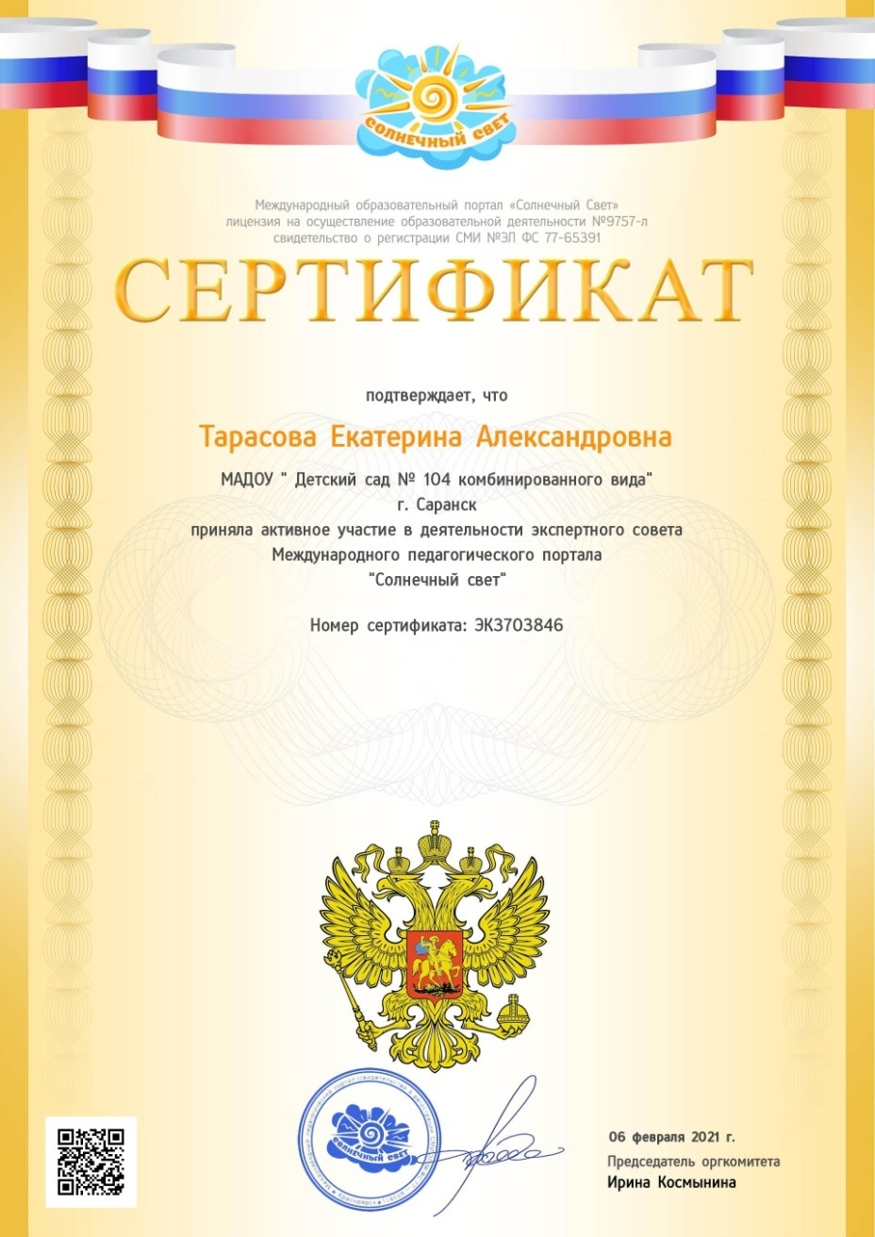
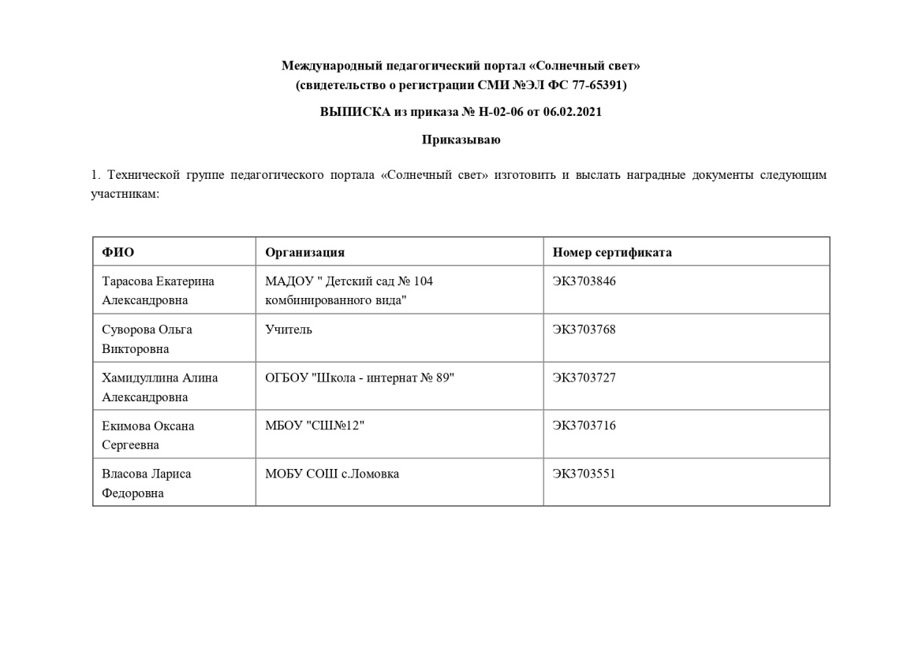
8. Экспертная деятельность

Slide 21
9. Общественно-педагогическая активность педагога: участие в комиссиях, педагогических сообществах, в жюри конкурсов

Slide 22
10. Позитивные результаты работы с воспитанниками:
-наличие системы воспитательной работы;
-наличие качественной, эстетически оформленной текущей документации;
-организация индивидуального подхода;
-снижение простудной заболеваемости воспитанников;
-отлаженная система взаимодействия с родителями ;
-отсутствие жалоб и обращений родителей на неправомерные действия;
-реализация здоровье сберегающих технологий в воспитательном процессе;
-духовно-нравственное воспитание и народные традиции

Slide 23
10. Позитивные результаты работы с воспитанниками:

Slide 25
11. Качество взаимодействия с родителями:
-систематическое проведение родительских собраний;
-проведение круглых столов, консультаций в нетрадиционной форме (педагогическое просвещение родителей);
-проведение экскурсий ,образовательных путешествий с детьми;
проведение совместных конкурсов, выставок;
-организация родителей на субботниках, благоустройстве участков, создании развивающей среды группы

Slide 26
11. Качество взаимодействия с родителями:

Slide 27
12. Работа с детьми из социально-неблагополучных семей

Slide 28
13. Участие педагога в профессиональных конкурсах.

Slide 29
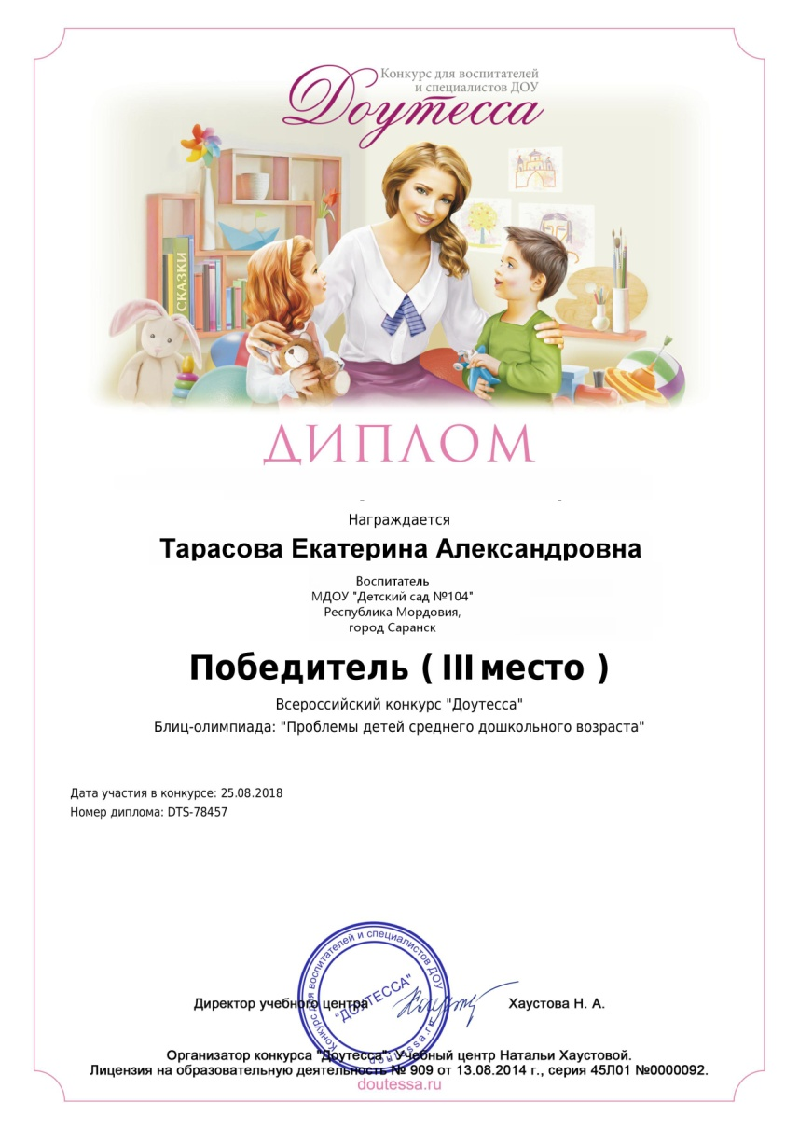
Победы и призовые места в конкурсах на порталах сети Интернет различных уровней

Slide 30
Участие педагога в профессиональных конкурсах

Slide 31
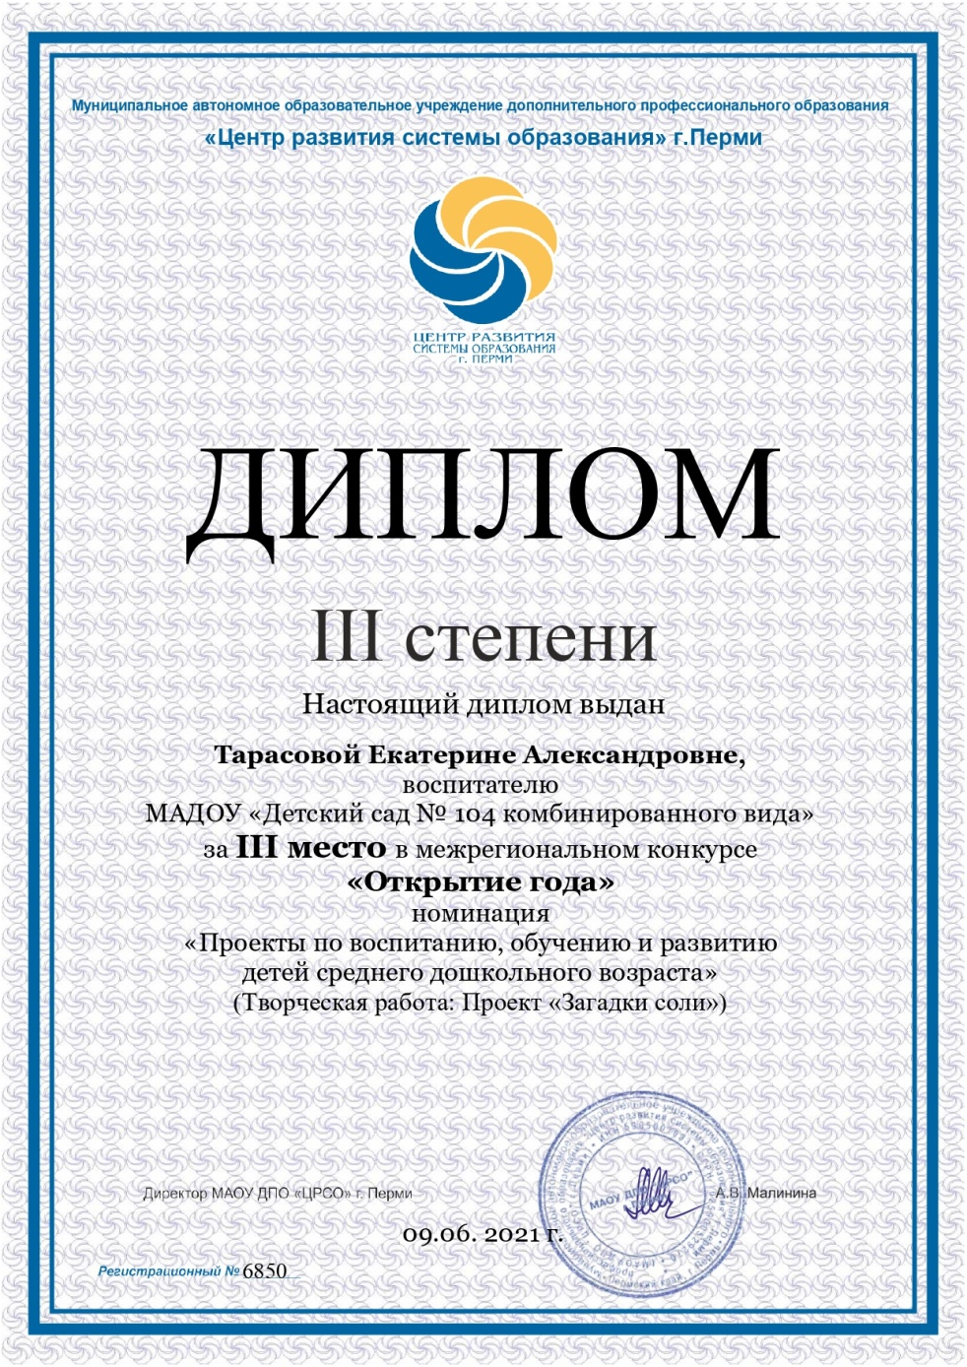
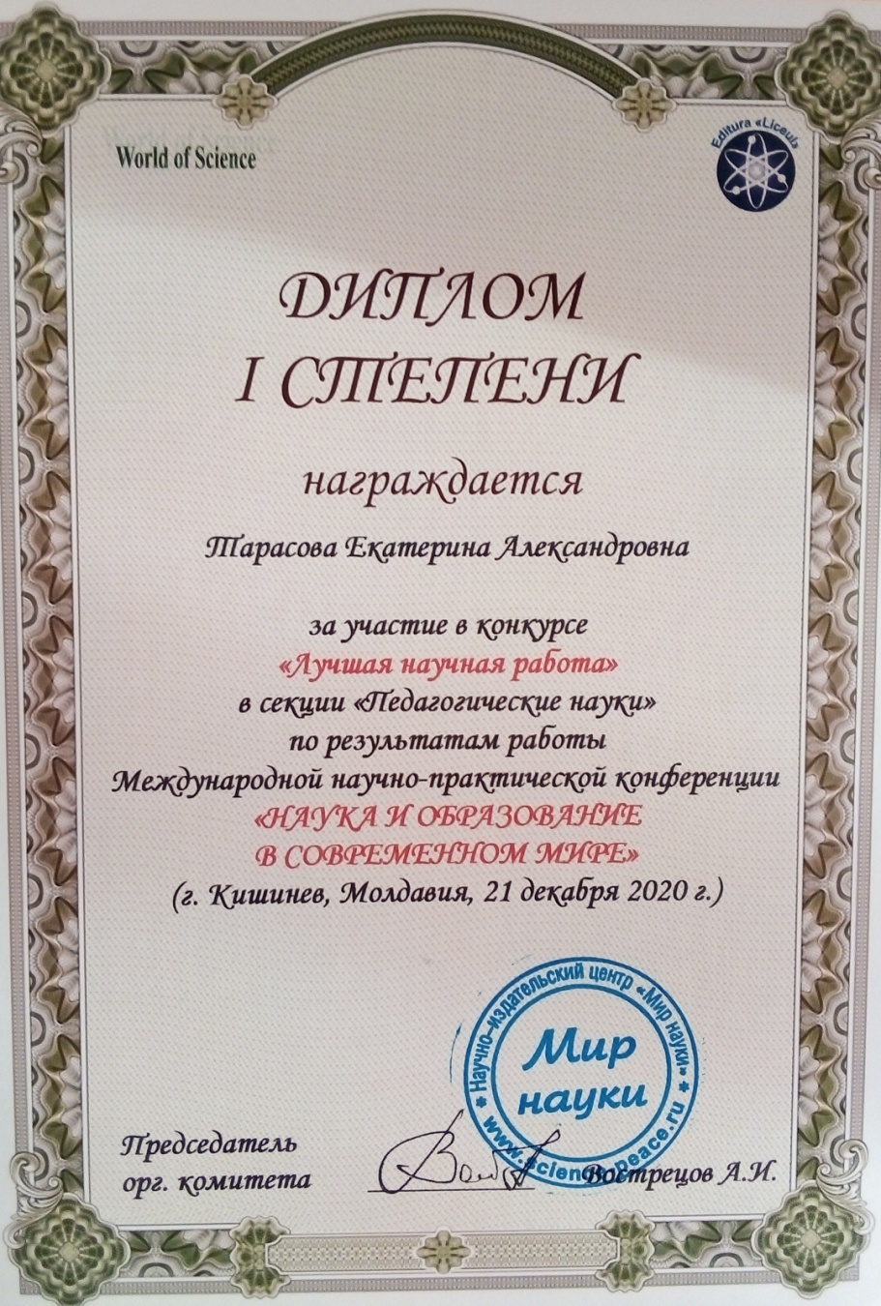
Участие педагога в профессиональных конкурсах

Slide 32
14. Награды и поощрения.

Slide 33
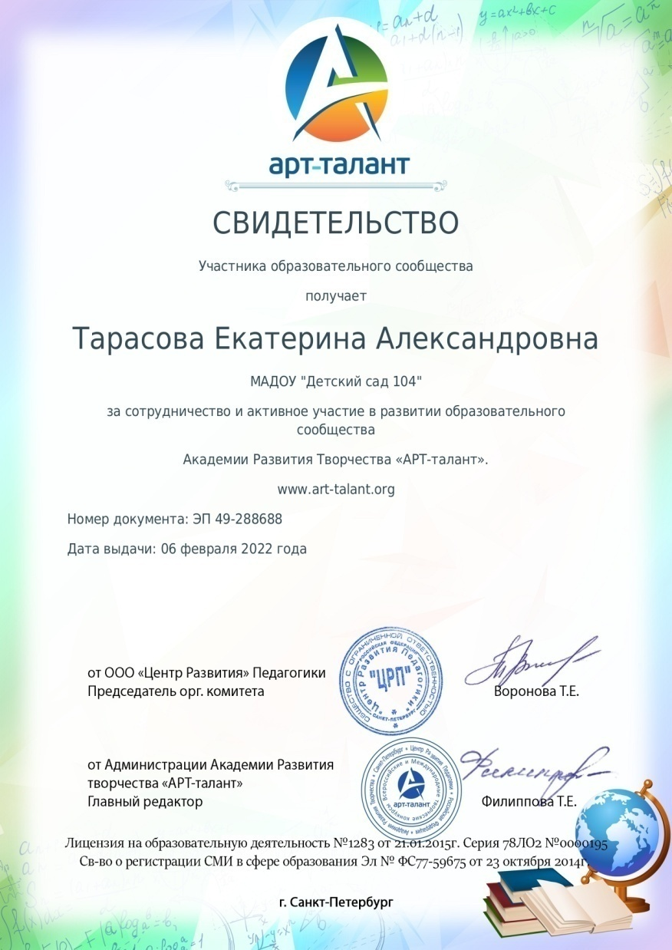
14. Награды и поощрения.

